Slide 1
深度卷积网络
中国科学技术大学 | 大数据学院 | 连德富
dove.ustc@gmail.com

Slide 2
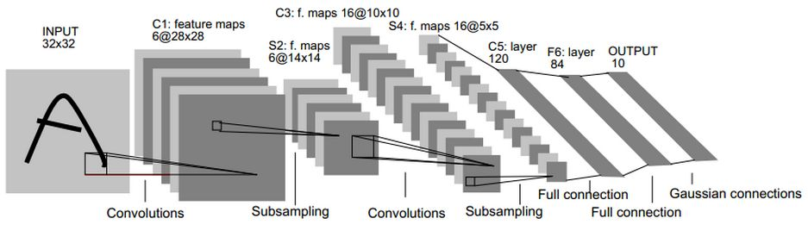
定义
卷积网络（convolutional network）(LeCun, 1989)，也叫做卷积神经网络（convolutional neural network, CNN），是一种专门用来处理具有类似网格结构的数据的神经网络。它的人工神经元可以响应一部分覆盖范围内的周围单元，对于大型图像处理有出色表现。它包括卷积层和池化层以及全连接层。

Slide 3
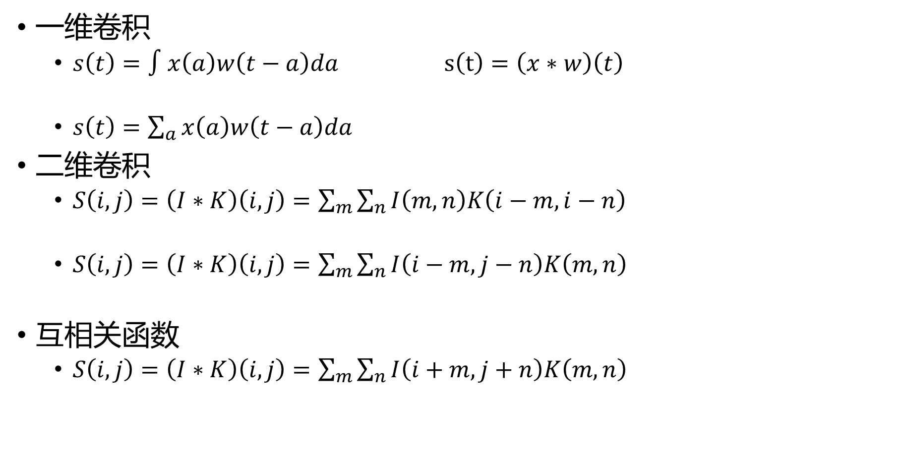
卷积
输入
一维卷积
$s\left(t\right)=∫x\left(a\right)w\left(t−a\right)da$ $s\left(t\right)=\left(x∗w\right)\left(t\right)$
$s\left(t\right)=\sum_{a}{x\left(a\right)w\left(t−a\right)da }$
二维卷积
$S\left(i,j\right)=\left(I∗K\right)\left(i,j\right)=\sum_{m}{\sum_{n}{I\left(m,n\right)K\left(i−m,i−n\right)}}$
$S\left(i,j\right)=\left(I∗K\right)\left(i,j\right)=\sum_{m}{\sum_{n}{I\left(i−m,j−n\right)K\left(m,n\right)}}$
互相关函数
$S\left(i,j\right)=\left(I∗K\right)\left(i,j\right)=\sum_{m}{\sum_{n}{I\left(i+m,j+n\right)K\left(m,n\right)}}$
核函数
对称性
卷积网络中的卷积

Slide 4
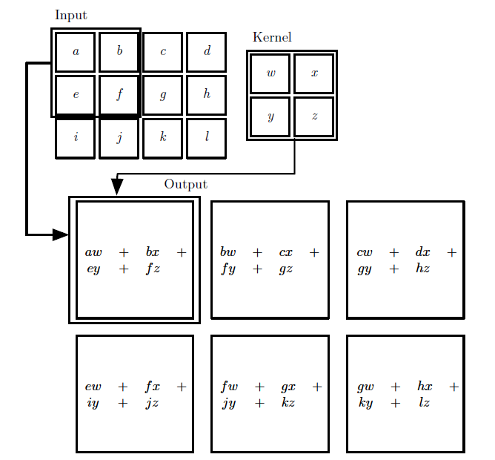
例子

Slide 5
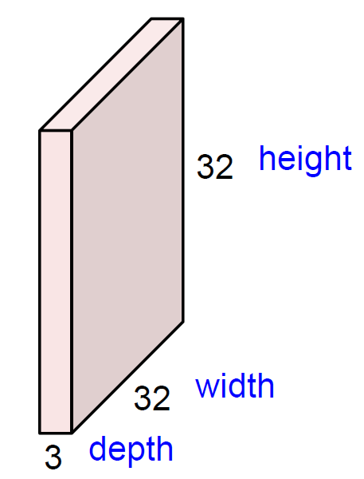
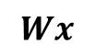
全连接层
Flatten
$$Wx$$
1
1
3072
W: 10x3072
10
W的第一行和输入做內积

Slide 6
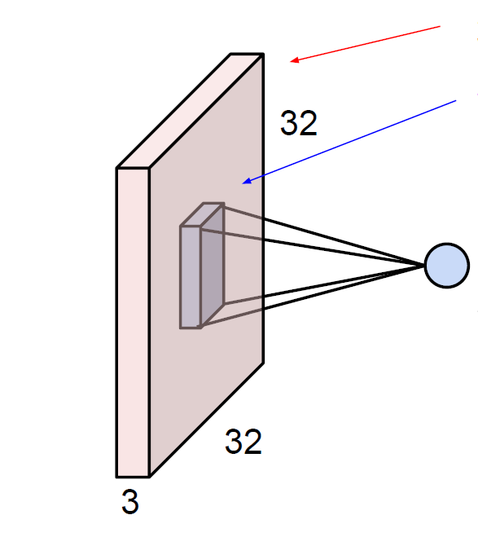
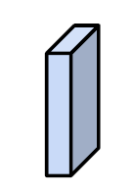
卷积层
32x32x3 的图片 -> 保持空间结构
32x32x3的图像
32x32x3的图像
5x5x3的核
5x5x3的核
卷积：平移核计算內积
对应图块和核的內积（向量大小为74）

Slide 7
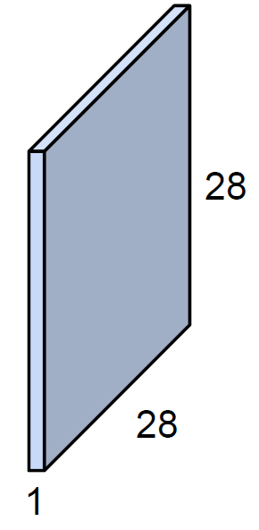
卷积层
32x32x3的图像
5x5x3的核
32-5+1=28

Slide 8
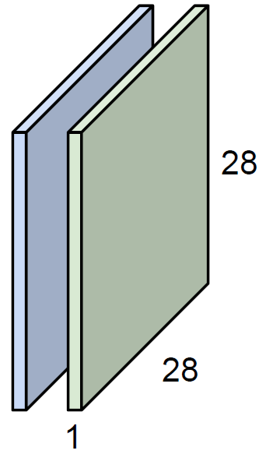
卷积层
32x32x3的图像
2个5x5x3的核
32-5+1=28

Slide 9
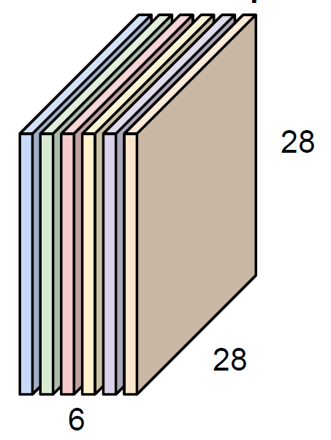
卷积层
32x32x3的图像
6个5x5x3的核
32-5+1=28
得到28x28x6的新图

Slide 10
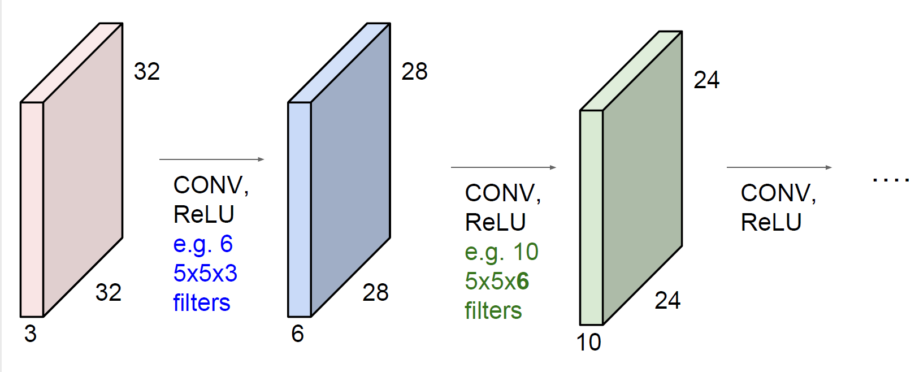
卷积网络

Slide 11
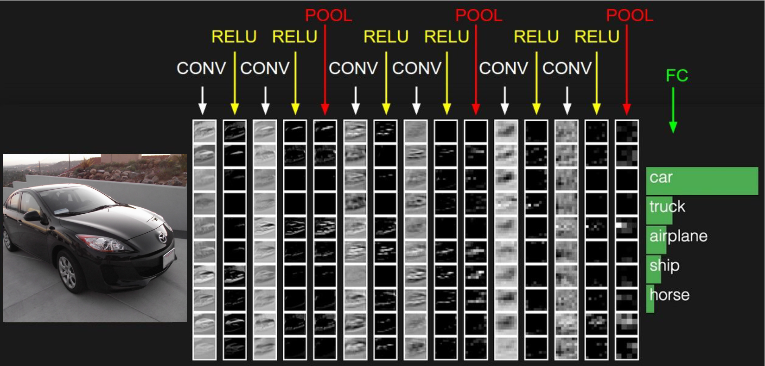
卷积网络

Slide 12
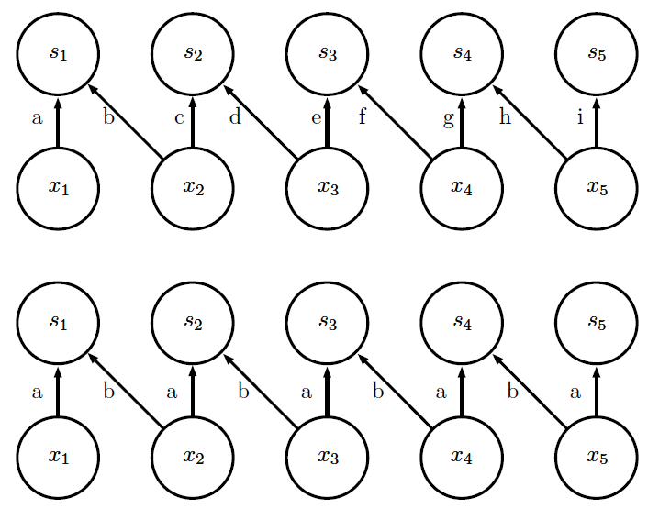
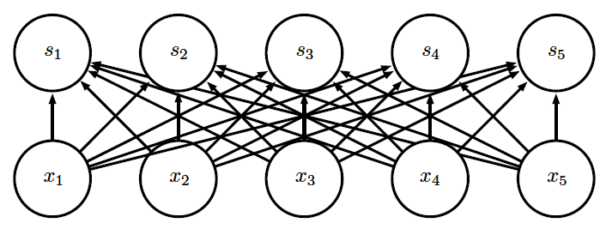
卷积、局部连接与全连接

Slide 13
卷积
7x7的输入
3x3的核
5x5的输出

Slide 14
卷积
7x7的输入
3x3的核
步幅为2
3x3的输出

Slide 15
卷积
7x7的输入
3x3的核
步幅为3
不匹配

Slide 16
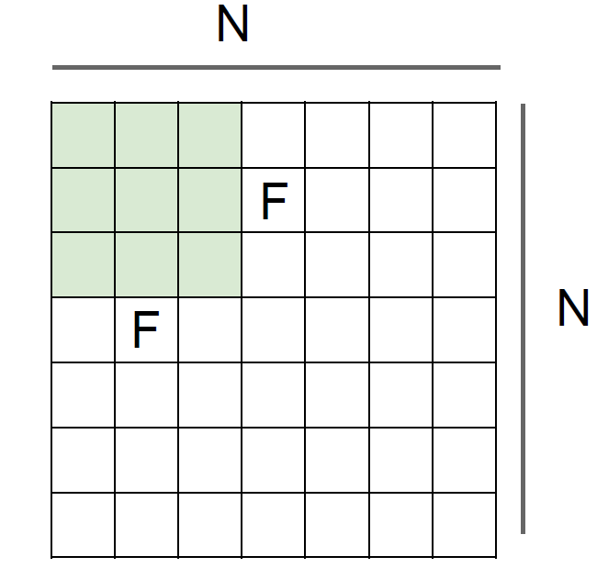
卷积
输出大小：(N-F)/S+1
S为步幅大小
比如N=7, F=3
步幅为1，(7-3)/1+1=5
步幅为2，(7-3)/2+1=3
步幅为3，(7-3)/3+1=2.3..

Slide 17
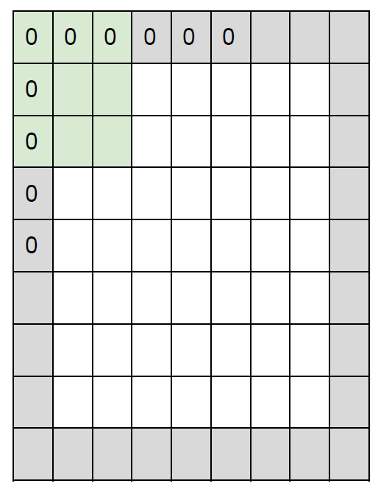
卷积
实践中经常为在输入周边补0
例子1
7x7的输入，3x3的核，步幅为1
补一个像素的边界，输入实际上是9x9
输出大小为：(9-3)/1+1 = 7
输出7x7，与输入相同大小
例子2
7x7的输入，3x3的核，步幅为3
补一个像素边界
输出大小为：(9-3)/3+1=3

Slide 18
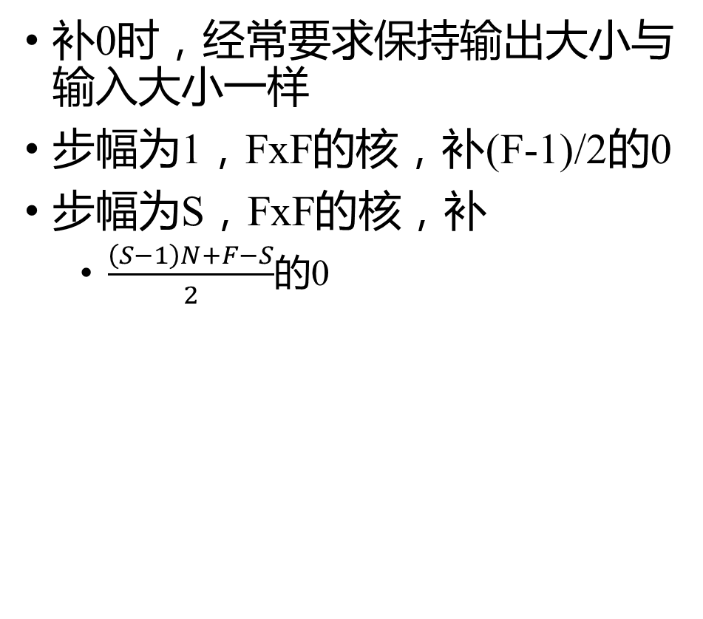
卷积
补0时，经常要求保持输出大小与输入大小一样
步幅为1，FxF的核，补(F-1)/2的0
步幅为S，FxF的核，补
$\frac{\left(S−1\right)N+F−S}{2}$的0

Slide 19
卷积网络
32x32 的输入，每次通过 5x5 的核卷积，大小都会发生改变!
(32 -> 28 -> 24 ...). 改变太快不好，实际中的性能差

Slide 20
例子
输入：32x32x3
10个5x5核，步幅为1，填充2个0 （F=5,S=1,P=2）
输出
每个核的输出大小为(32+2x2-5)/1 + 1=32
输出为：32x32x10
参数数量：
10x75+10*1=760
如果是全连接（32x32x3+1）x10=30730

Slide 21
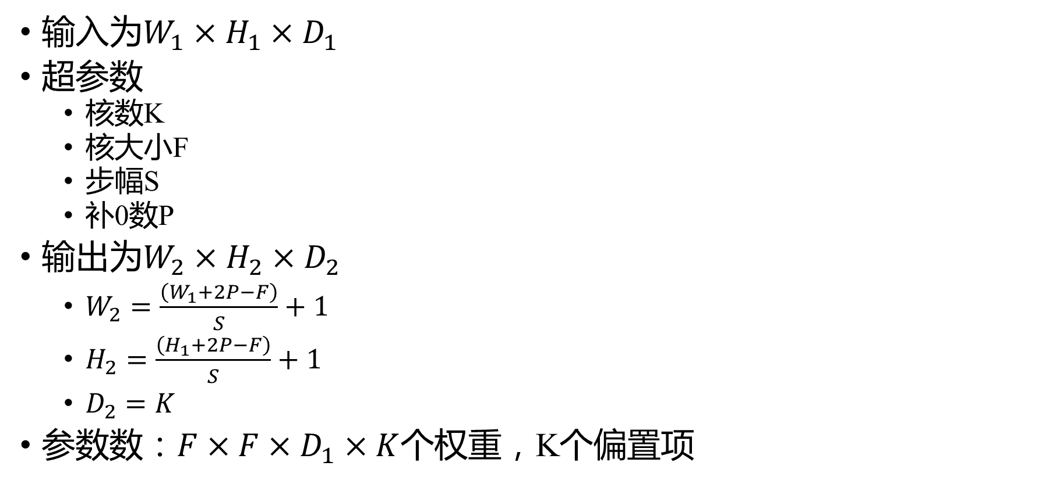
卷积层的信息概括
输入为$W_{1}×H_{1}×D_{1}$
超参数
核数K
核大小F
步幅S
补0数P
输出为$W_{2}×H_{2}×D_{2}$
$W_{2}=\frac{\left(W_{1}+2P−F\right)}{S}+1$
$H_{2}=\frac{\left(H_{1}+2P−F\right)}{S}+1$
$D_{2}=K$
参数数：$F×F×D_{1}×K$个权重，K个偏置项
常用设置：K为2的幂，32,64,128,512
F=3, S=1, P=1
F=5, S=1, P=2
F=1, S=1, P=0

Slide 22
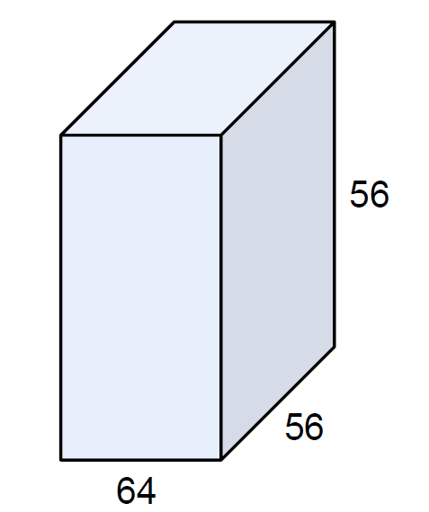
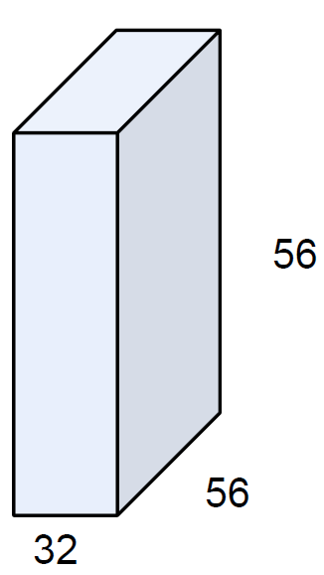
卷积
1x1的卷积也有意义，可以方便一些运算
32个1x1卷积
每个核大小为1x1x64
计算64维的向量內积

Slide 23
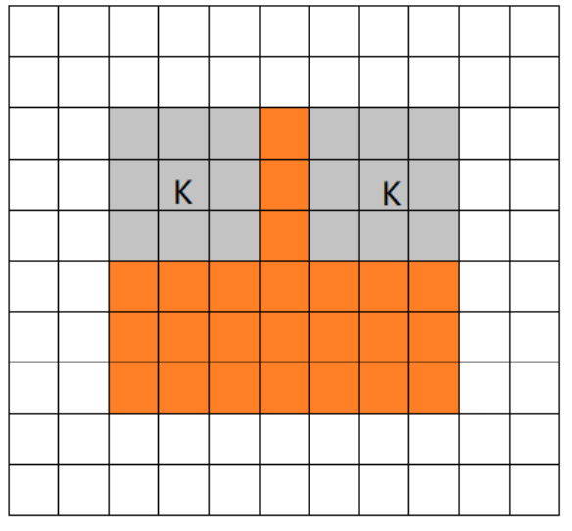
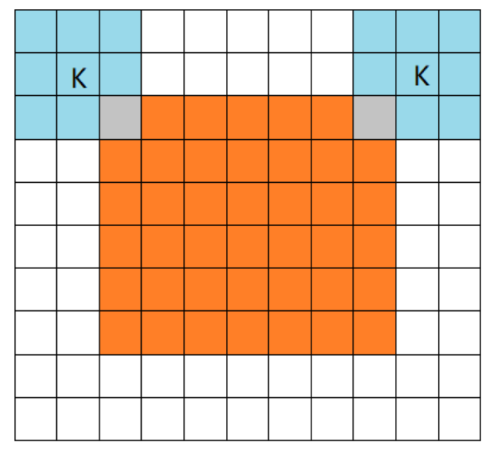
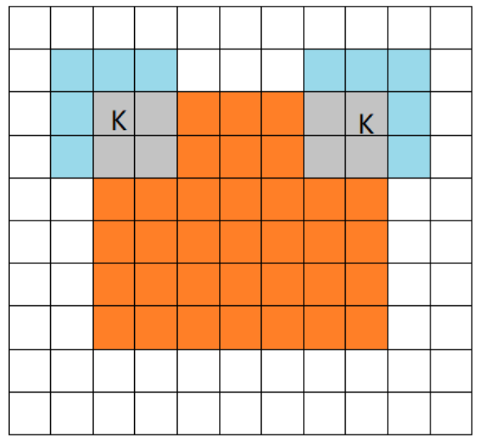
卷积模式
有效(valid)卷积
全(full)卷积
相同(same)卷积
通常零填充的最优数量（对于测试集的分类正确率）处于“有效卷积” 和“相同卷积” 之间的某个位置

Slide 24
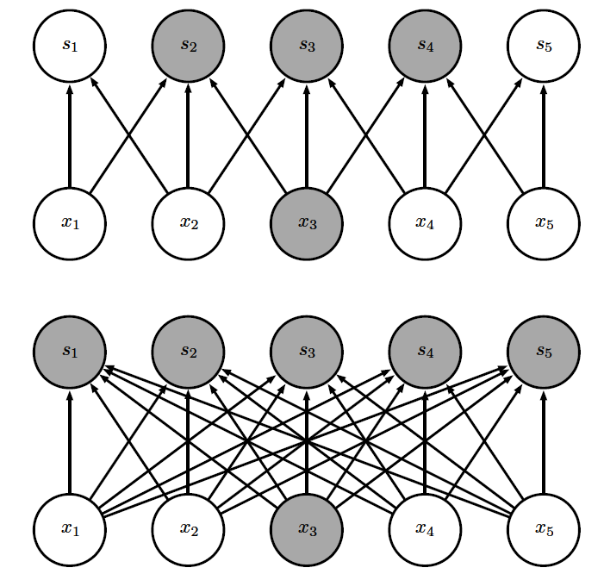
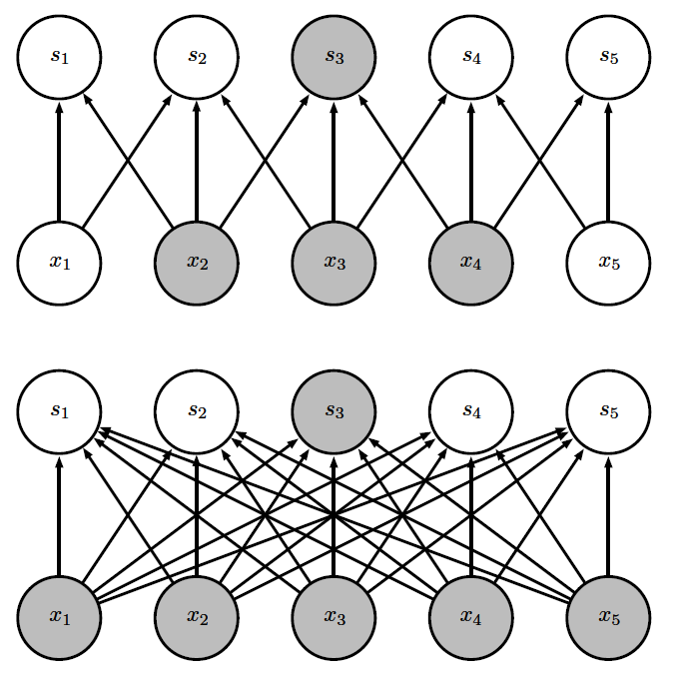
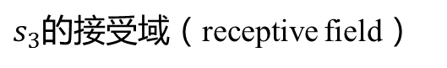
卷积的动机
$s_{3}$的接受域（receptive field）
稀疏连接
卷积（宽度3）
全连接

Slide 25
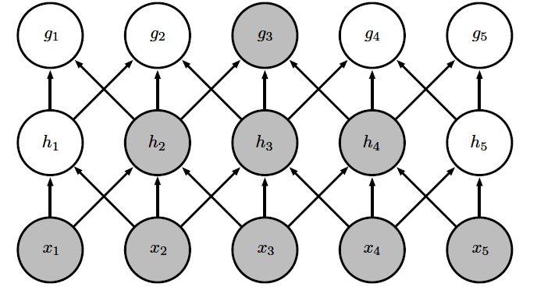
卷积的动机
稀疏连接
更深的层中的单元可以间接地连接到全部或者大部分输入图像

Slide 26
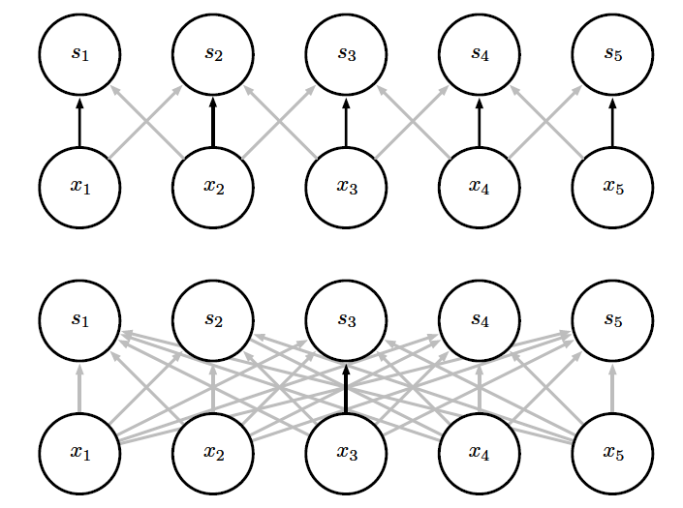
卷积的动机
参数共享
黑色箭头表示在卷积模型中对3元素核的中间元素的使用。因为参数共享，这个单独的参数被用于所有的输入位置。
这个单独的黑色箭头表示在全连接模型中对权重矩阵的中间元素的使用。这个模型没
有使用参数共享，所以参数只使用了一次。

Slide 27
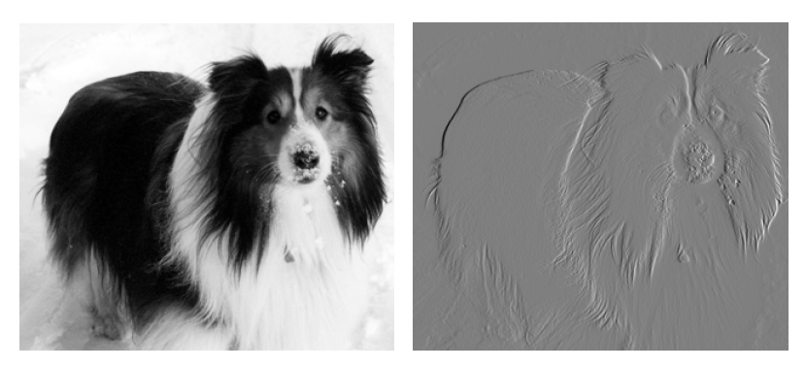
卷积的动机
参数共享
考虑边缘检测例子
卷积 319x280x3 = 267960次浮点数运算（每个输出像素两次乘法和一次加法）
全连接 320x280x319x280x2 共计160亿次浮点数运算（一次乘法和一次加法）
右边的图像是通过先获得原始图像中的每个像素，然后减去左边相邻像素的值而形成的

Slide 28
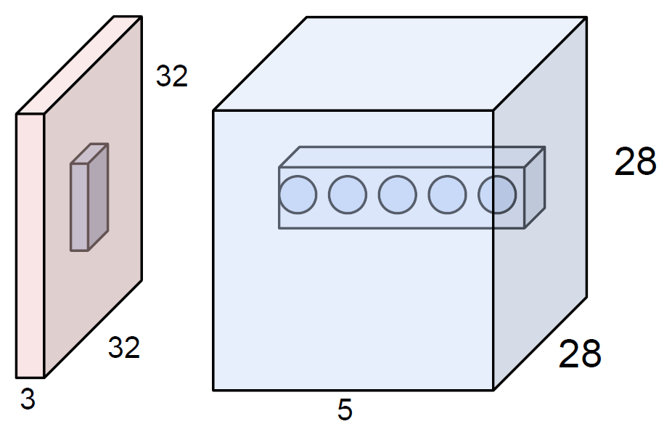
卷积的动机
神经科学
5个不同的神经元同时检查输入中的同一局域

Slide 29
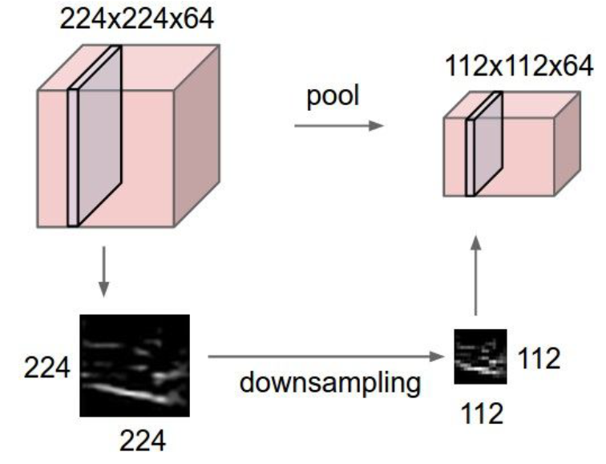
池化
池化函数使用某一位置的相邻输出的总体统计特征来代替网络在该位置的输出
最大池化（max pooling）函数给出相邻矩形区域内的最大值
其他常用的池化函数包括相邻矩形区域内的平均值、L2 范数以及基于据中心像素距离的加权平均函数

Slide 30
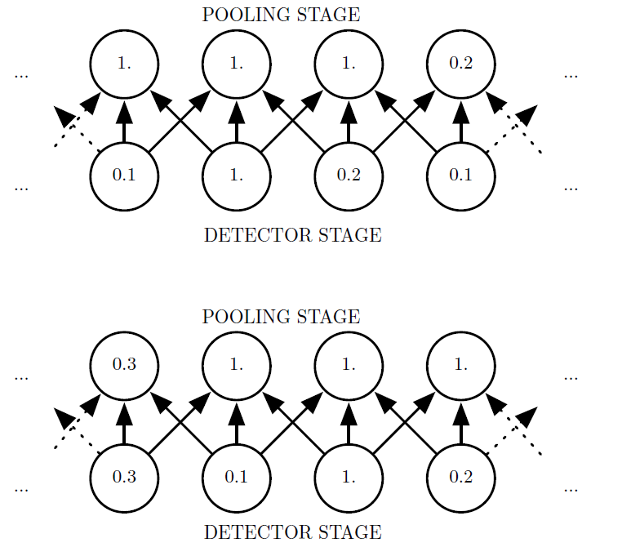
池化
数据表示进一步降低表示维度
对局部平移更加稳定
输入右移一位，输入全变，但是输出只有一半的值发生变化

Slide 31
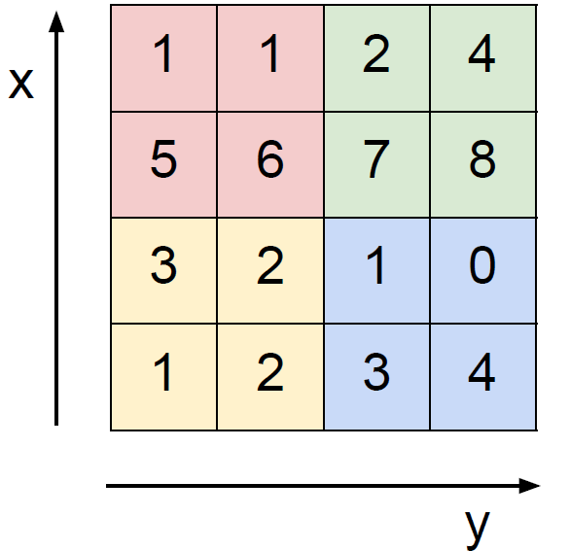
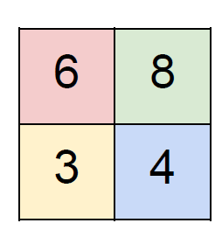
最大池化
2x2的核，步幅为2

Slide 32
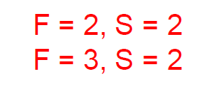
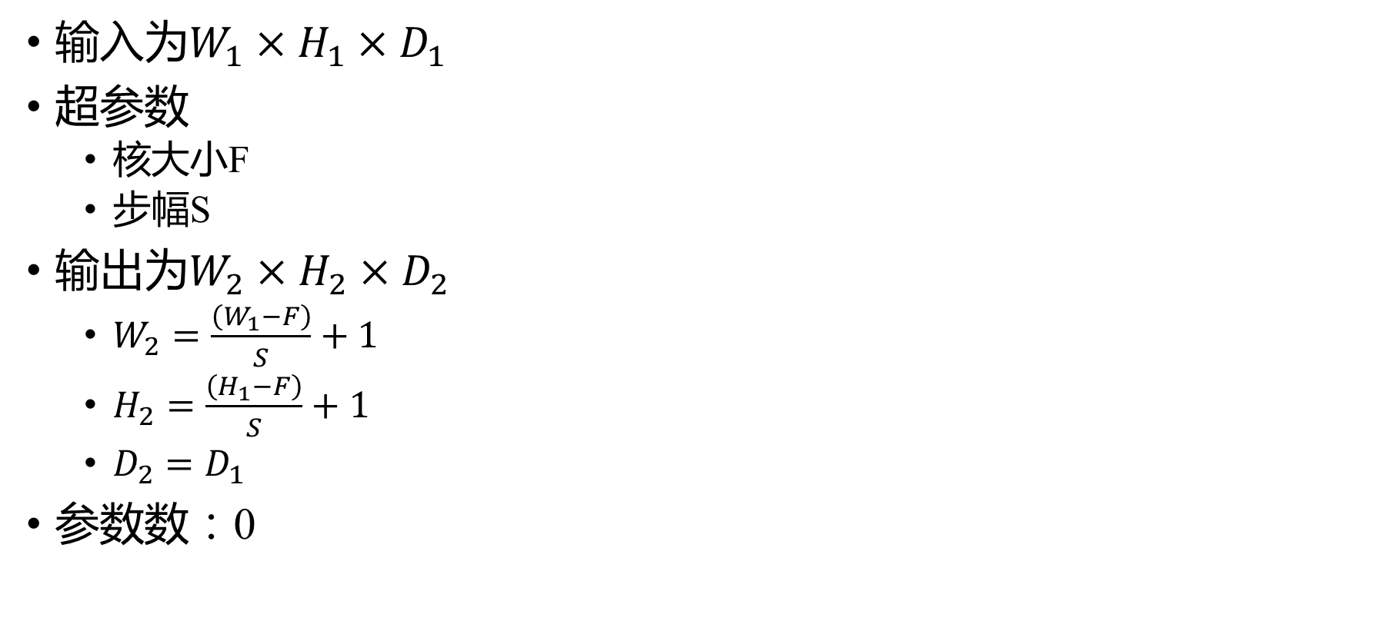
池化
输入为$W_{1}×H_{1}×D_{1}$
超参数
核大小F
步幅S
输出为$W_{2}×H_{2}×D_{2}$
$W_{2}=\frac{\left(W_{1}−F\right)}{S}+1$
$H_{2}=\frac{\left(H_{1}−F\right)}{S}+1$
$D_{2}=D_{1}$
参数数：0
常用设置

Slide 33
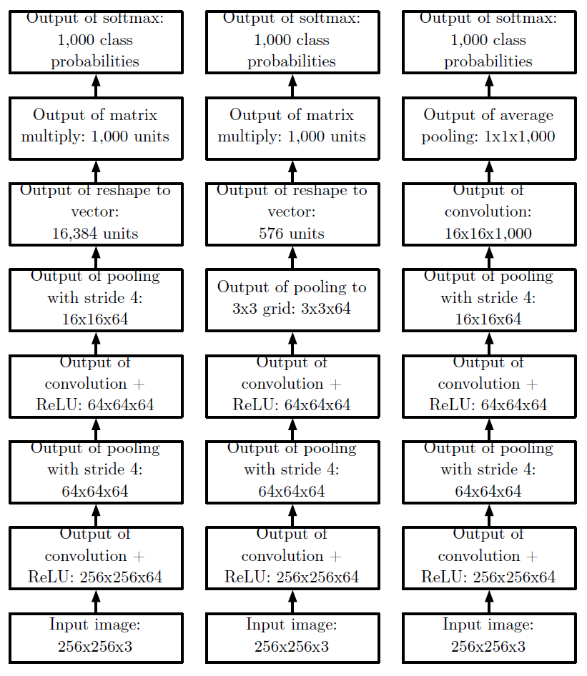
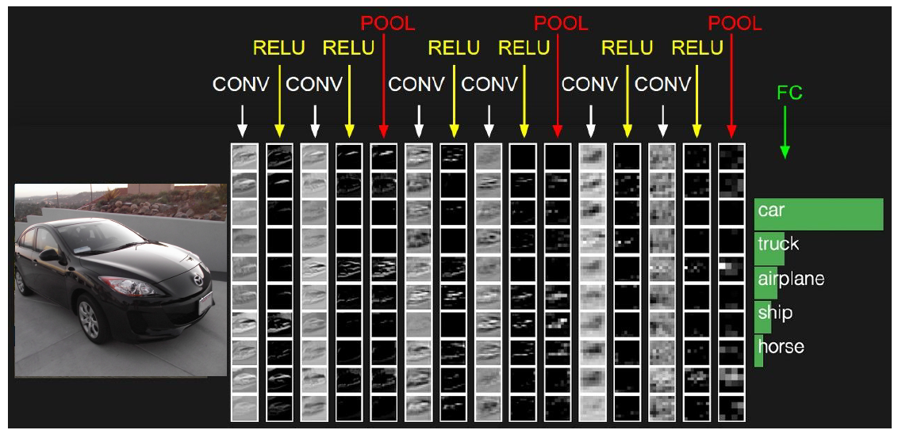
卷积网络
卷积网络用于分类的结构示例

Slide 34
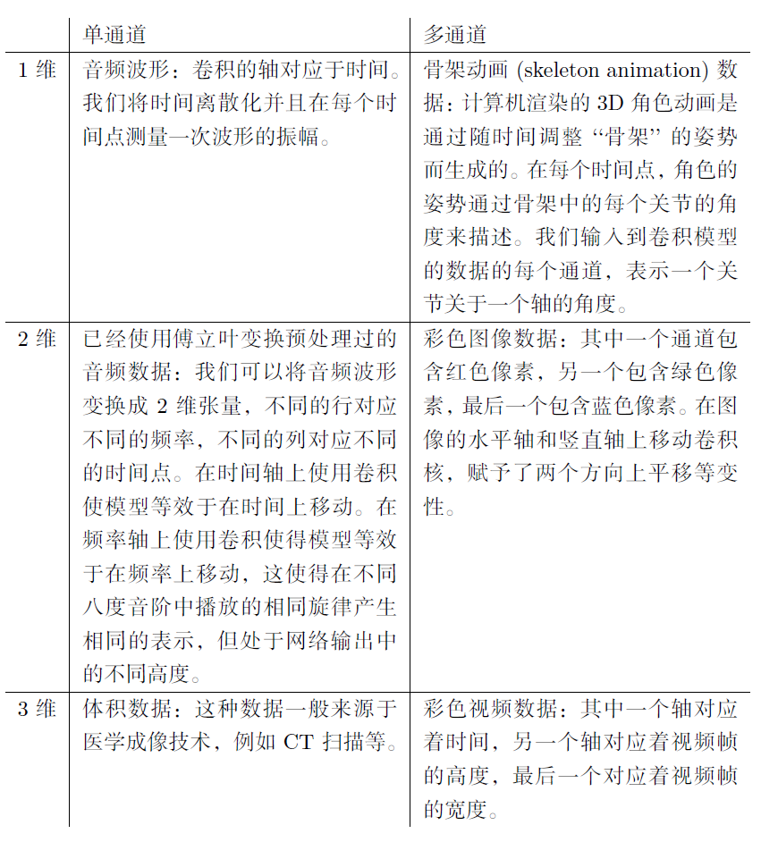
卷积网络可处理的数据类型

Slide 35
卷积网络的神经科学基础
神经生理学家David Hubel 和Torsten Wiesel 合作多年研究哺乳动物视觉系统如何工作，成就获得诺贝尔奖
当代深度学习模型有最大影响的是基于记录猫的单个神经元的活动
猫的脑内神经元如何响应投影在猫前面屏幕上精确位置的图像
他们发现：处于视觉系统较为前面的神经元对非常特定的光模式（例如精确定向的条纹）反应最强烈

Slide 36
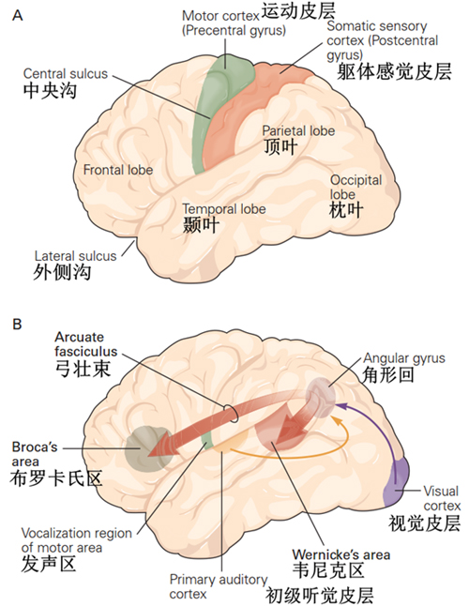
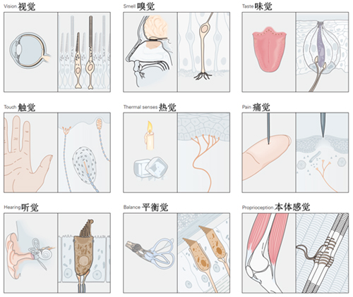
卷积网络的神经科学基础

Slide 37
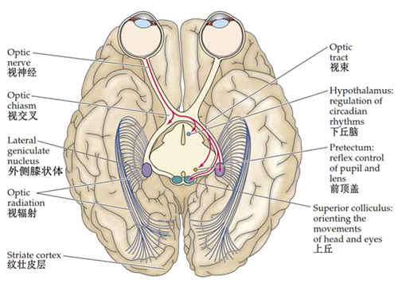
卷积网络的神经科学基础
图像信息沿着视神经由眼传递到大脑
来自不同眼球的视神经在视交叉发生交汇
右侧视野的信息在左视束中进行传递，终止于丘脑的外侧膝状体核（LGN）
外侧膝状体核（LGN）是丘脑的一个感觉中继核团
视辐射将信息由外侧膝状体核传递到视皮层
纹状皮层（V1初级视皮层）

Slide 38
卷积网络的神经科学基础
卷积网络被设计为描述V1的三个性质
V1 可以进行空间映射
V1 包含许多简单细胞，在一个小的空间位置感受野内的图像的线性函数
卷积网络的检测器单元被设计为模拟简单细胞的这些性质
还包括许多复杂细胞，特征的位置微小偏移、照明变化具有不变性
启发了池化操作
Notes:
它实际上具有二维结构来反映视网膜中的图像结构。例如，到达视网膜下半部的光仅影响V1 相应的一半

Slide 39
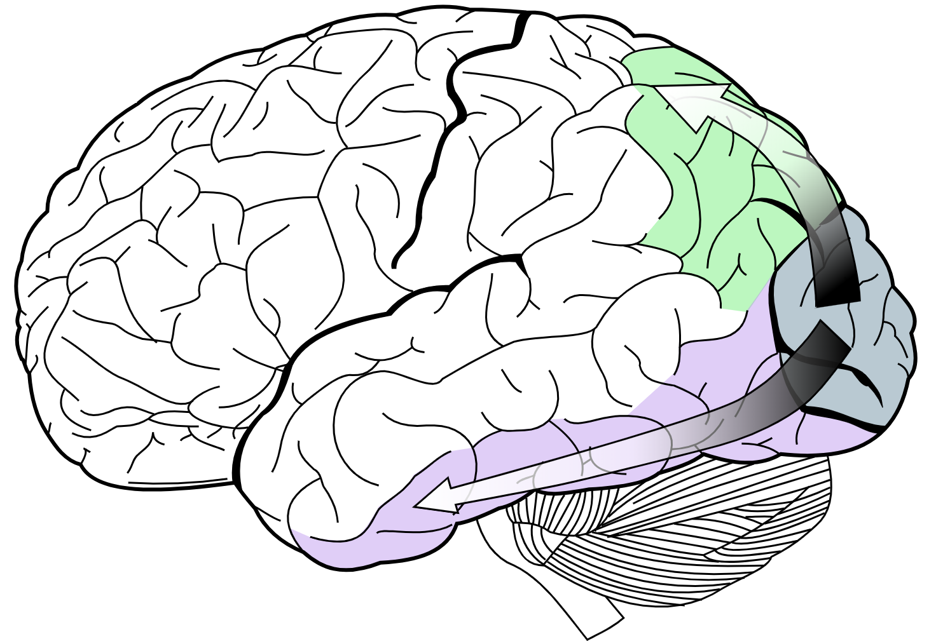
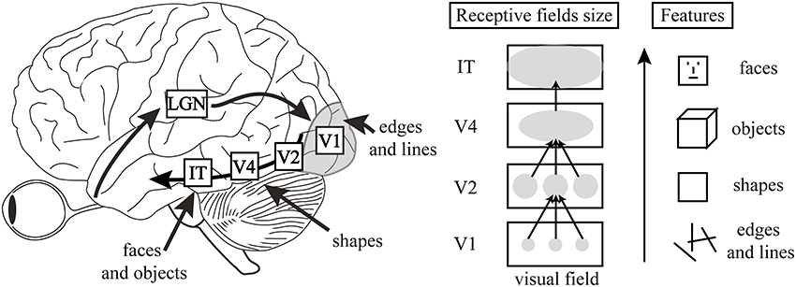
卷积网络的神经科学基础
初级视皮层（V1）的输出信息出送到两个渠道，分别成为背侧流和腹侧流
背侧流起始于V1，通过V2，进入背内侧区和中颞区（MT，亦称V5），然后抵达顶下小叶。背侧流常被称为“空间通路”，参与处理物体的空间位置信息以及相关的运动控制，例如眼跳和伸取。
腹侧流起始于V1，依次通过V2，V4，进入下颞叶（IT）。该通路常被称为“内容通路”，参与物体识别，例如面孔识别。该通路也于长期记忆有关

Slide 40
卷积网络的神经科学基础
信息从V1传播到IT，可视野越来越大
神经元所响应的图像特征也越来越复杂，从 V1 中的简单线条到 IT 中的目标部分
在观看同样的图像时，人工网络中的活动可与视觉系统的活动关联起来
人工网络中更深的层能对应于腹侧流中更后的区域

Slide 41
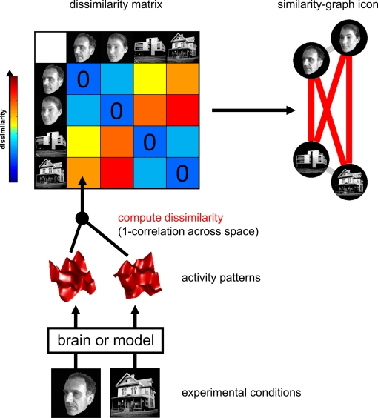
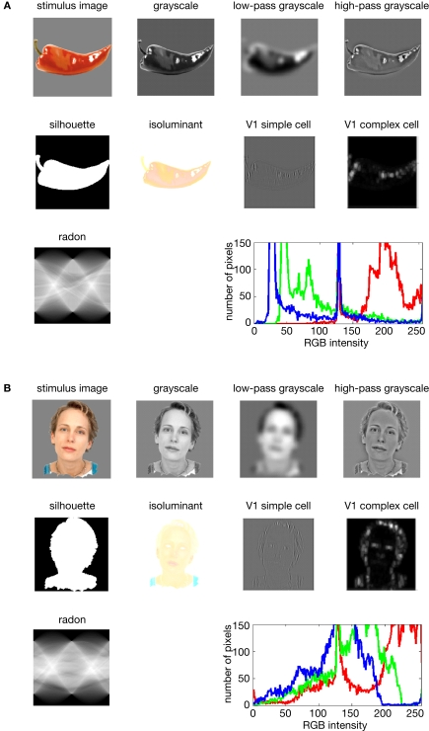
卷积网络的神经科学基础
表征相似度分析（representational similarity analysis）
两个系统是否能以相同的方式表征信息
为每个系统构建一个矩阵实现的，其中的值代表对两个不同输入的响应的相似度

Slide 42
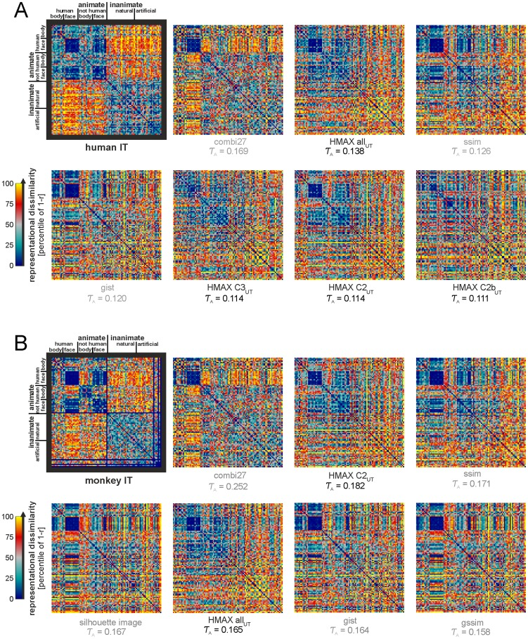
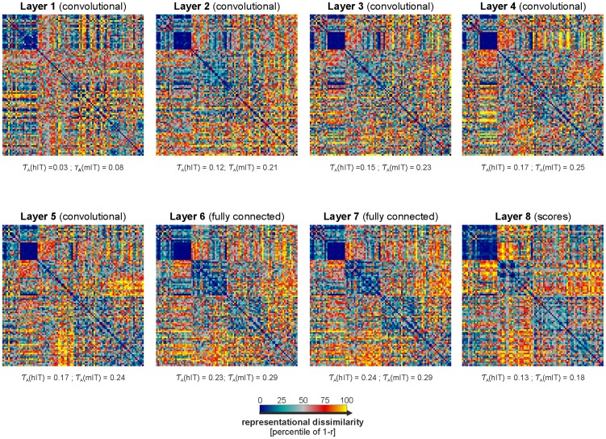

Slide 43
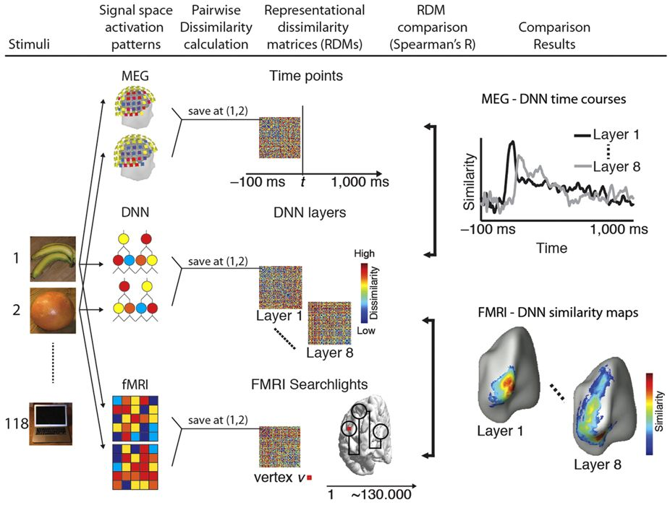
Notes:
a correspondence in the sequence of processing steps of a DNN trained for object recognition and the time course with which visual representations emerge in the human brain

Slide 44
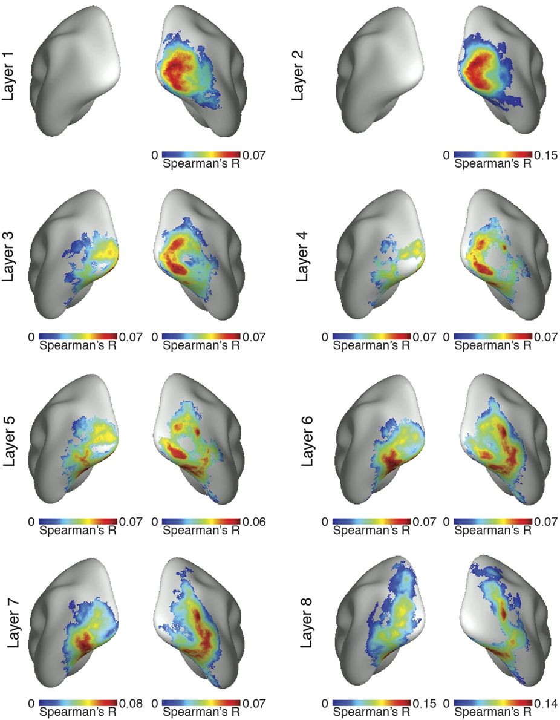

Slide 45
卷积网络架构 — LeNet-5
层（layer) | 激活后维度 | 参数个数
Input | (32,32,1) | 0
CONV1(f=5,s=1) | (28,28,6) | (5*5+1)*6=156
POOL1 | (14,14,6) | 0
CONV2(f=5,s=1) | (10,10,16) | (5*5*6+1)*16=2416
POOL2 | (5,5,16) | 0
FC3 | (120,1) | 120*(400+1)=48120
FC4 | (84,1） | 84*(120+1)=10164
Softmax | (10,1) | 10*(84+1)=850
5x5
s=1
p=0
2x2
s=1
p=0
5x5
s=1
p=0
2x2
s=1
p=0

Slide 46
卷积网络架构 — LeNet-5
LeNet-5的特点
每个卷积层包含三个部分：卷积、池化和非线性激活函数
使用卷积提取空间特征
降采样的平均池化层
双曲正切或S型的激活函数、MLP作为最后的分类器
层与层之间的稀疏连接减少计算复杂度
网络越来越深，图像的宽度和高度都在缩小，信道数量一直在增加

Slide 47


Slide 48



卷积网络架构 — AlexNet
9216
4096
4096

Slide 49

ImageNet 比赛冠军
第一个基于CNN的冠军
ZFNet: AlexNet上的调参版

Slide 50

卷积网络架构 — ZFNet
AlexNet
第一层卷积：11x11 步幅 4 => 7x7 步幅 2
卷积层3，4，5：核数从384，384，256变成512，1024，512
ImageNet top 5 error: 16.4% -> 11.7%

Slide 51
ImageNet 比赛冠军
更深的网络

Slide 52



卷积网络架构 — VGG
更小的核，更小的步幅，更深的网络
8层=> 16-19层
只有3x3的卷积核，步幅为1，补1个0
2x2的池化核，步幅为2
11.7% top 5 error in ILSVRC’13 (ZFNet)-> 7.3% top 5 error in ILSVRC’14

Slide 53
卷积网络架构 — VGG
为什么更小的核（3x3）
3个3x3的卷积层的堆放的有效感受野和一个7x7的相同

Slide 54

卷积网络架构 — VGG
为什么更小的核（3x3）
3个3x3的卷积层的堆放的有效感受野和一个7x7的相同
更深的卷积层，非线性更强
参数更少
假设每层C通道 $3\left(3^{2}C^{2}\right)$ vs. $7^{2}C^{2}$

Slide 55

INPUT: [224x224x3] memory: 224*224*3=150K params: 0
CONV3-64: [224x224x64] memory: 224*224*64=3.2M params: (3*3*3)*64 = 1,728
CONV3-64: [224x224x64] memory: 224*224*64=3.2M params: (3*3*64)*64 = 36,864
POOL2: [112x112x64] memory: 112*112*64=800K params: 0
CONV3-128: [112x112x128] memory: 112*112*128=1.6M params: (3*3*64)*128 = 73,728
CONV3-128: [112x112x128] memory: 112*112*128=1.6M params: (3*3*128)*128 = 147,456
POOL2: [56x56x128] memory: 56*56*128=400K params: 0
CONV3-256: [56x56x256] memory: 56*56*256=800K params: (3*3*128)*256 = 294,912
CONV3-256: [56x56x256] memory: 56*56*256=800K params: (3*3*256)*256 = 589,824
CONV3-256: [56x56x256] memory: 56*56*256=800K params: (3*3*256)*256 = 589,824
POOL2: [28x28x256] memory: 28*28*256=200K params: 0
CONV3-512: [28x28x512] memory: 28*28*512=400K params: (3*3*256)*512 = 1,179,648
CONV3-512: [28x28x512] memory: 28*28*512=400K params: (3*3*512)*512 = 2,359,296
CONV3-512: [28x28x512] memory: 28*28*512=400K params: (3*3*512)*512 = 2,359,296
POOL2: [14x14x512] memory: 14*14*512=100K params: 0
CONV3-512: [14x14x512] memory: 14*14*512=100K params: (3*3*512)*512 = 2,359,296
CONV3-512: [14x14x512] memory: 14*14*512=100K params: (3*3*512)*512 = 2,359,296
CONV3-512: [14x14x512] memory: 14*14*512=100K params: (3*3*512)*512 = 2,359,296
POOL2: [7x7x512] memory: 7*7*512=25K params: 0
FC: [1x1x4096] memory: 4096 params: 7*7*512*4096 = 102,760,448
FC: [1x1x4096] memory: 4096 params: 4096*4096 = 16,777,216
FC: [1x1x1000] memory: 1000 params: 4096*1000 = 4,096,000
TOTAL memory: 24M * 4 bytes ~= 96MB / image
TOTAL params: 138M parameters

Slide 56
ImageNet 比赛冠军
更深的网络

Slide 57


卷积网络架构 — GoogLeNet
更深的网络，而且计算效率很高
- 22 layers
- Efficient “Inception” module
- No FC layers
- Only 5 million parameters!
12x less than AlexNet
- ILSVRC’14 classification winner
(6.7% top 5 error)

Slide 58

卷积网络架构 — GoogLeNet
“Inception module”: 受network in network的启发，设计一个好的局部网络结构，然后互相堆砌

Slide 59

卷积网络架构 — GoogLeNet
在前一层的输出上并行运用多个滤波
不同大小的感受野（1x1,3x3,5x5）
池化
在深度维度上拼接滤波器的输出
计算复杂度大

Slide 60

卷积网络架构 — GoogLeNet
Conv Ops:
[1x1 conv, 128] 28x28x128x1x1x256
[3x3 conv, 192] 28x28x192x3x3x256
[5x5 conv, 96] 28x28x96x5x5x256
Total: 854M ops
高昂的计算开销

Slide 61


卷积网络架构 — GoogLeNet
使用“bottleneck” 层（1x1卷积）来减少特征深度
32个1x1卷积
每个核大小为1x1x64
计算64维的向量內积
将深度投影到低维空间

Slide 62

卷积网络架构 — GoogLeNet

Slide 63

卷积网络架构 — GoogLeNet

Slide 64

卷积网络架构 — GoogLeNet
Conv Ops:
[1x1 conv, 64] 28x28x64x1x1x256
[1x1 conv, 64] 28x28x64x1x1x256
[1x1 conv, 128] 28x28x128x1x1x256
[3x3 conv, 192] 28x28x192x3x3x64
[5x5 conv, 96] 28x28x96x5x5x64
[1x1 conv, 64] 28x28x64x1x1x256
Total: 358M ops

Slide 65
ImageNet 比赛冠军
“深度” 革命

Slide 66


卷积网络架构 — ResNet
用残差连接的极深网络
- 152-layer model for ImageNet
- ILSVRC’15 classification winner
(3.57% top 5 error)
- Swept all classification and detection competitions in ILSVRC’15 and COCO’15!

Slide 67

卷积网络架构 — ResNet
在卷积神经网络上不断加深网络，训练集的错误率会上升
不是过拟合导致

Slide 68

卷积网络架构 — ResNet
这种现象背后的问题是优化问题，越深的模型越难训练

Slide 69


卷积网络架构 — ResNet
利用网络层拟合残差而非映射本身

Slide 70






卷积网络架构 — ResNet

Slide 71

卷积网络架构 — ResNet
利用“bottleneck”层改进效率

Slide 72


卷积网络架构 — 复杂度对比

Slide 73


谢谢

